Slide 1
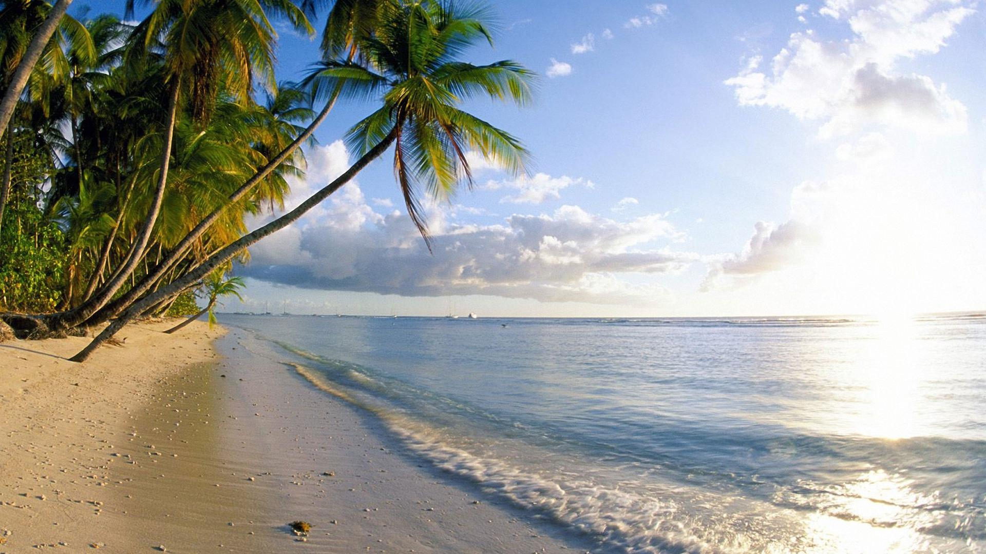
Прекрасный сон
Берег моря...

Slide 2
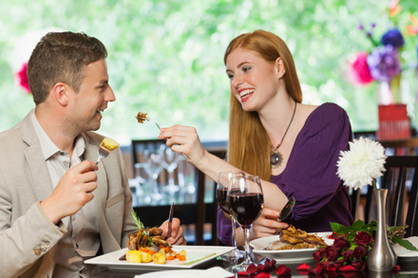
Ресторан. Я и подруга обедаем. Ресторан прекрасный!..

Slide 3
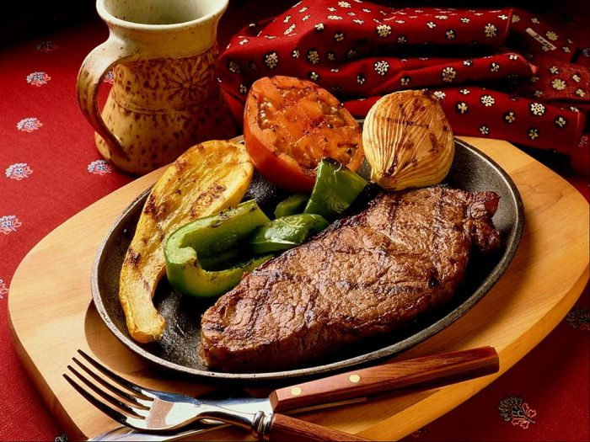

Обед вкусный и недорогой…

Slide 4
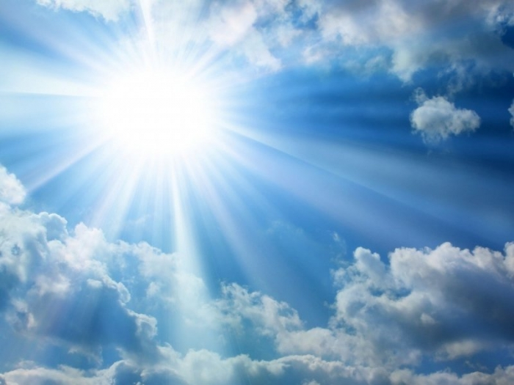
Погода хорошая, тёплая. Море тоже тёплое…

Slide 5
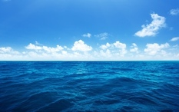
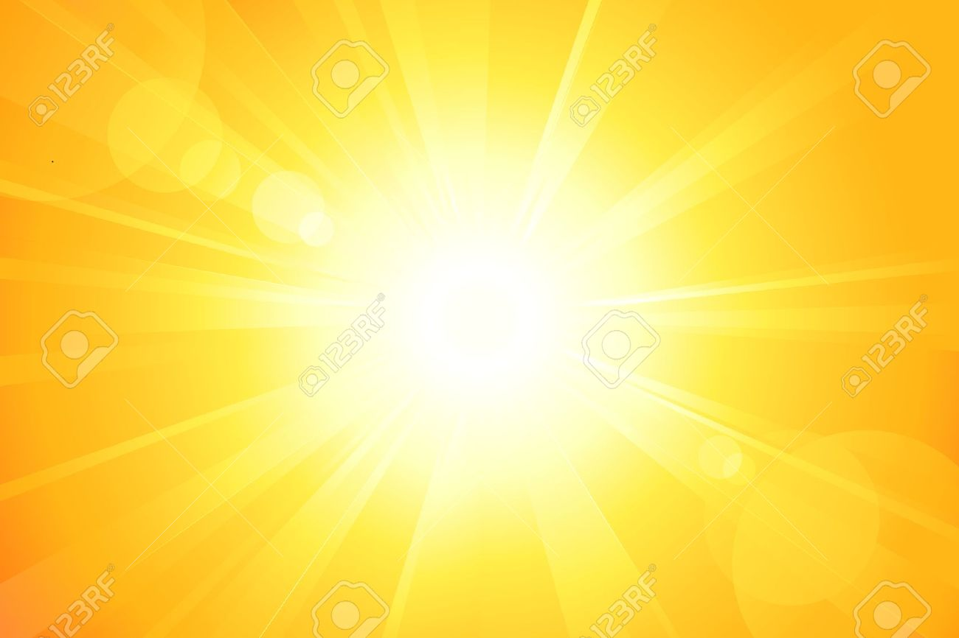

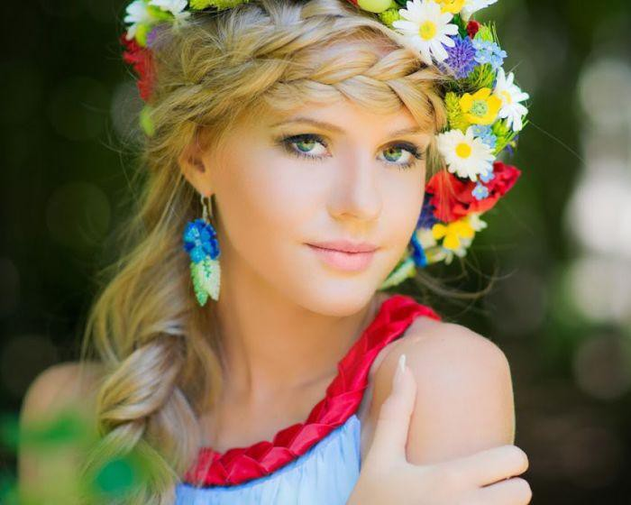
Небо голубое, море синее. Солнце яркое, пальмы зелёные, девушки красивые. Хорошо!..

Slide 6
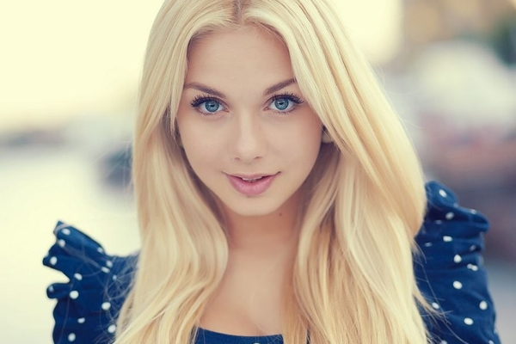
Моя подруга – высокая симпатичная блондинка. Глаза голубые, волосы длинные…

Slide 7
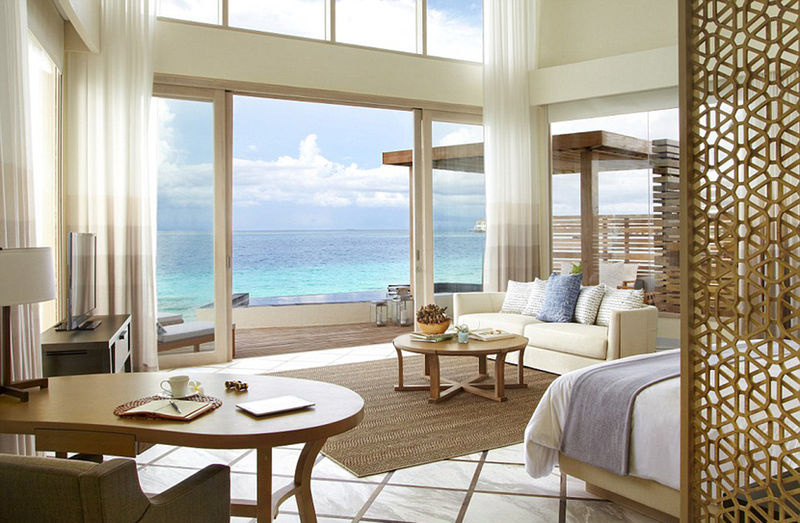
Отель прекрасный, удобный. Комнаты светлые и большие. Море рядом. Всё прекрасно!..

Slide 8
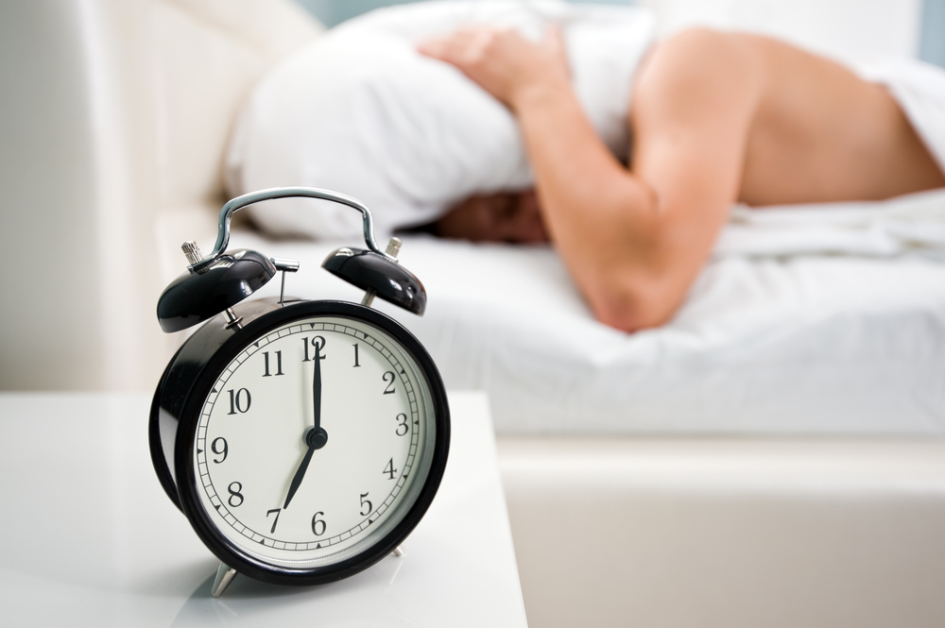
Звонок! Это будильник! Это был сон! Как жаль!..

Slide 9
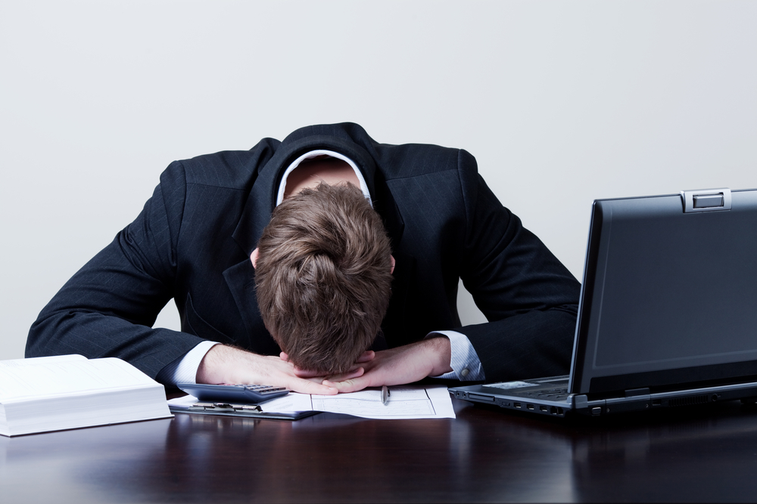
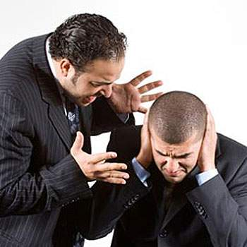
Надо идти на работу! Работа неинтересная и трудная. Начальник глупый...

Slide 10

Обеденный перерыв. Ресторан. Мы - мой друг и я – обедаем…

Slide 11
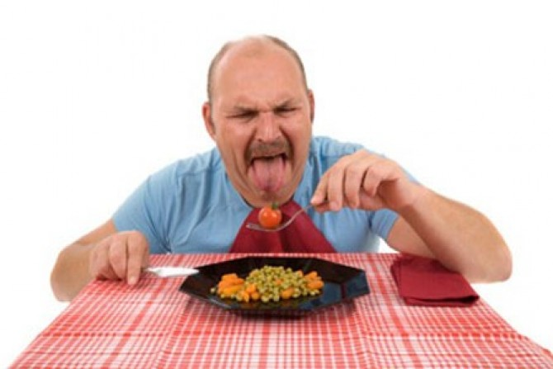
Ресторан плохой. Обед невкусный и дорогой…

Slide 12
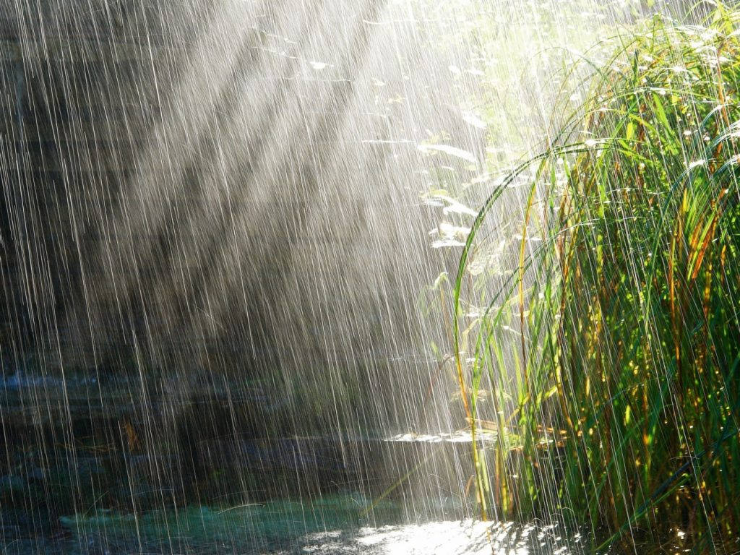
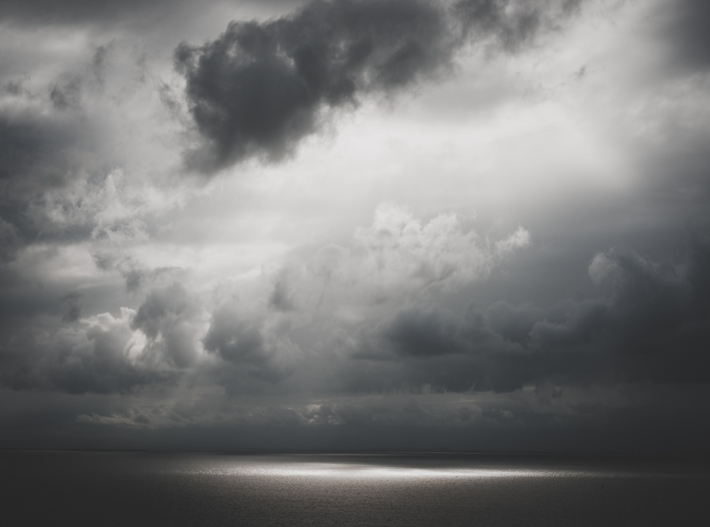
Погода холодная, идёт дождь. Небо серое. Ужасно!..

Slide 13
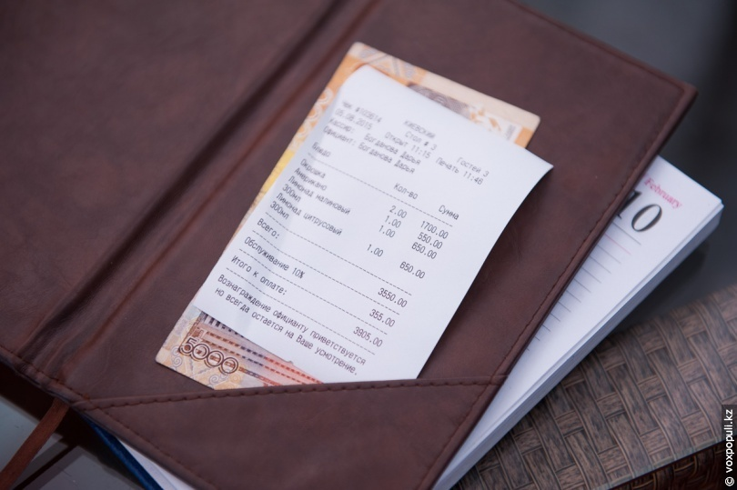
Я вижу счёт. Огромный!..

Slide 14
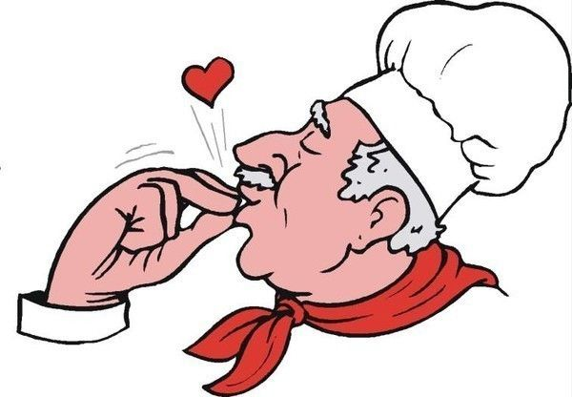
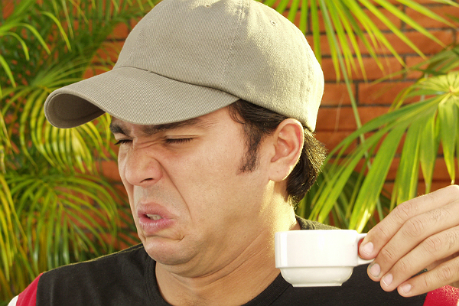
Вкусный
Невкусный

Slide 15
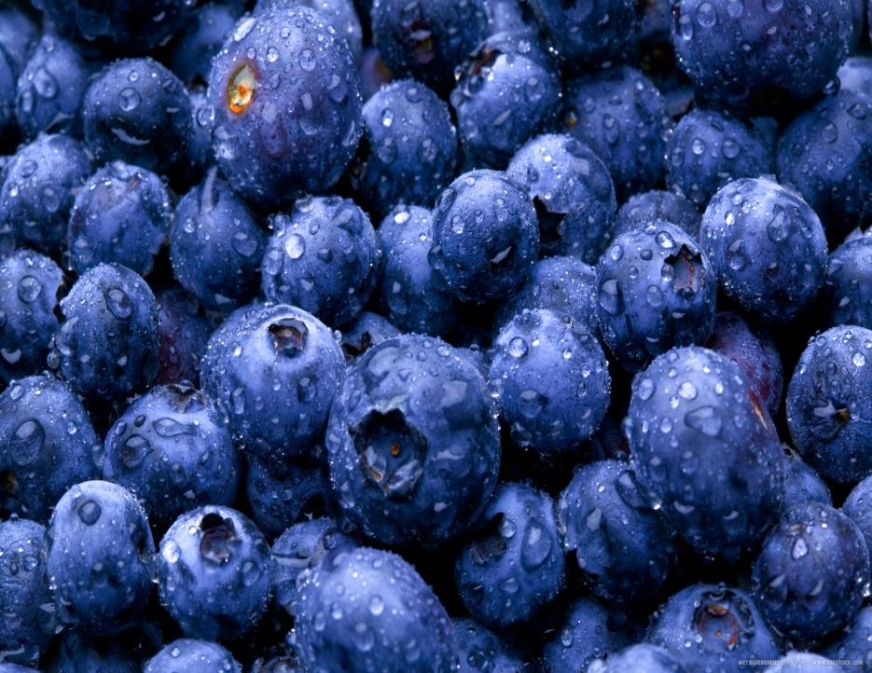
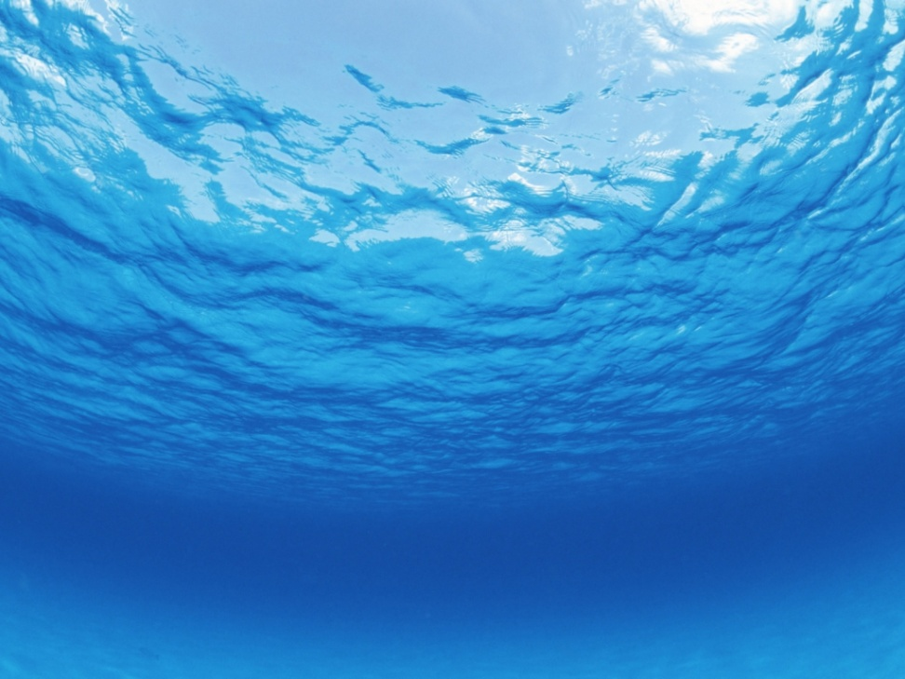
Синий
Голубой

Slide 16
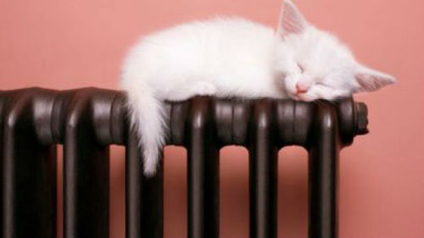
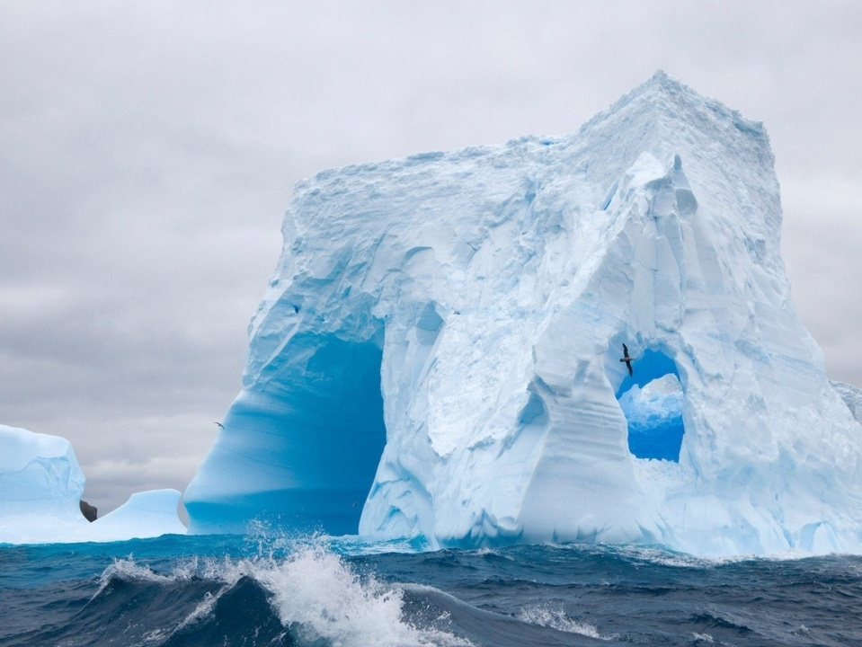
Тёплый
Холодный

Slide 17
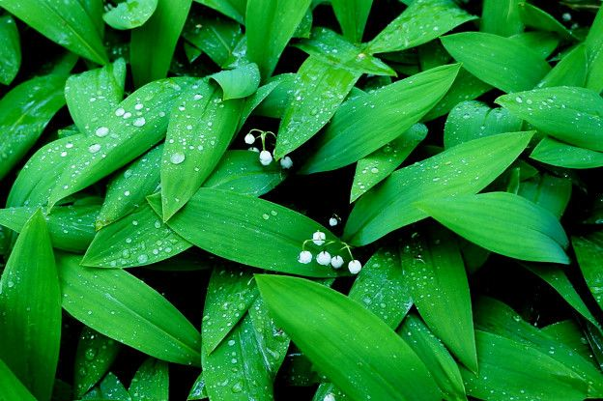
Серый
Удобный
Зелёный

Slide 18

Огромный
Неинтересный
Симпатичный

Slide 19
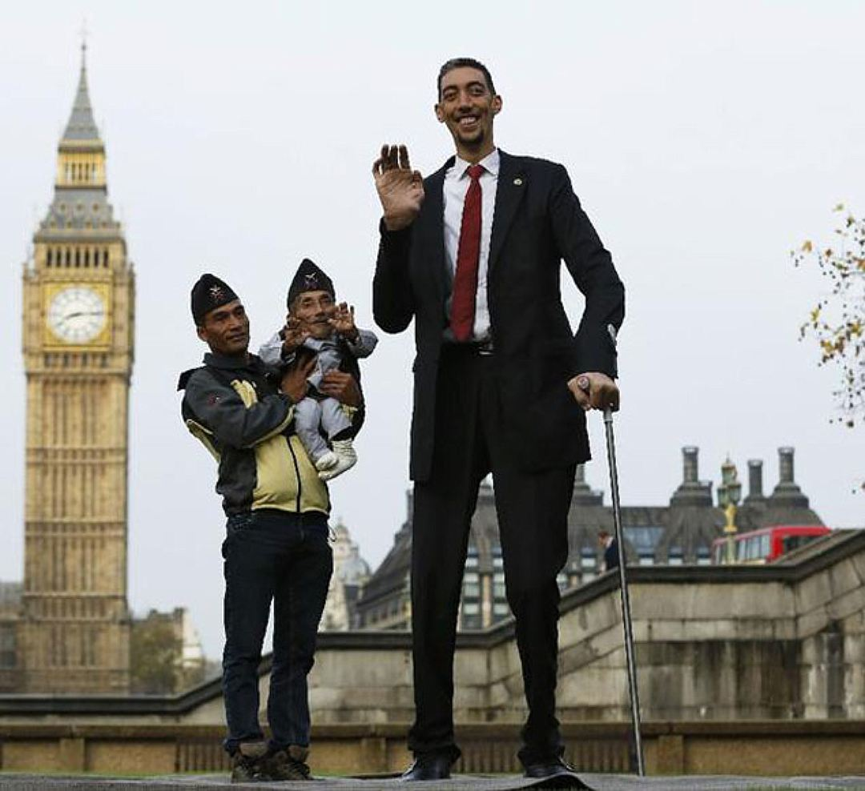
Плохой
Высокий
Светлый

Slide 20
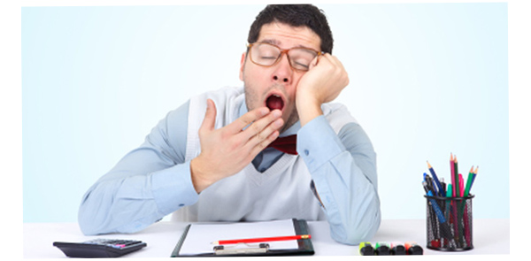
Длинный
Большой
Неинтересный

Slide 21
Вокабуляр:
сон
берег
море
ресторан
подруга
обедать
обед
погода
небо
солнце
пальма
девушка

Slide 22
Вокабуляр:
блондинка
глаза
отель
комнаты звонок
будильник
Как жаль
работа
начальник обеденный перерыв
счёт

Slide 23
Вокабуляр:
прекрасный
вкусный
недорогой
хороший
тёплый
голубой
синий
яркий
зелёный
красивый
высокий
симпатичный

Slide 24
Вокабуляр:
длинный
удобный
светлый
большой
неинтересный
трудный
плохой
невкусный
холодный
серый
огромный

